Slide 1
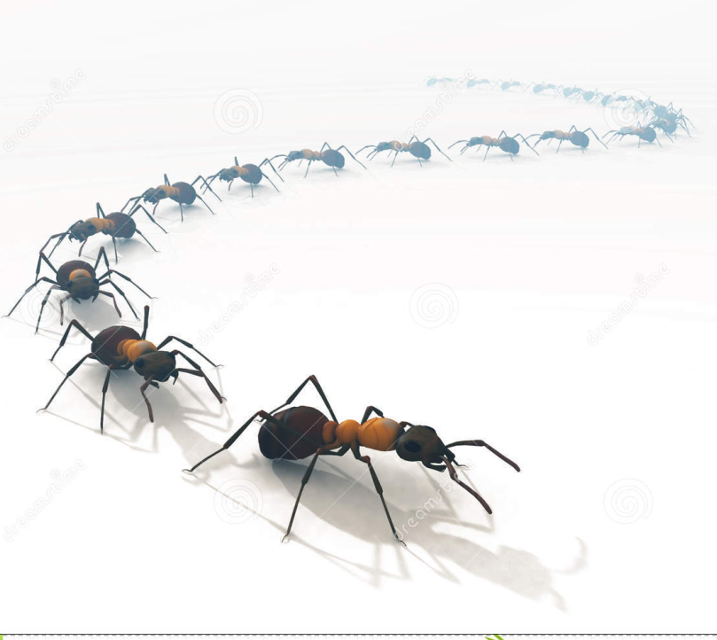
Project SamANTa Super Advanced Multi ANT Algorithm
Nora Salgo, Linus Stöckli, Quinten Groenveld

Slide 2
Inhalt
Thema
Ziel der Simulation
Vorgehen beim Programmieren
Code Beispiele
Probleme
Resultate
Kritischer Rückblick

Slide 3
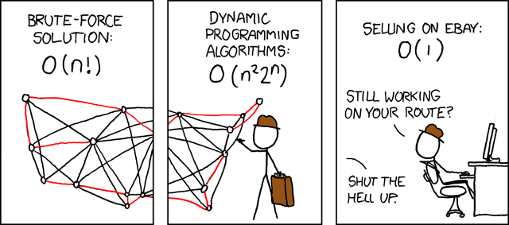
Thema
Travelling
Salesman Problem:
Simulated Annealing: Eine Monte Carlo Methode…
Ant Algorithmus: Ameisen benutzen Feromone um den Weg zu finden

Slide 4
Travelling Salesman Problem
Schnellste Route finden

Slide 5
Simulated Annealing

Slide 6
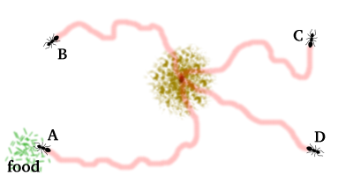
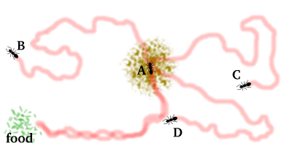
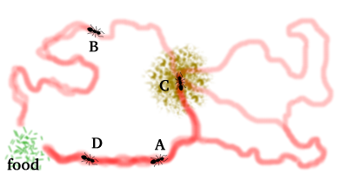
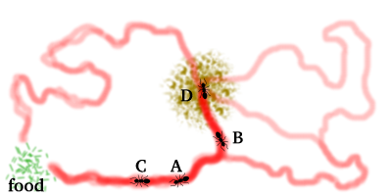
1.
2.
3.
4.

Slide 7

Ant Algorithmus
Folgende Wahrscheinlichkeitsfunktion für die Bewegung von Stadt A zur Stadt B haben wir gebraucht:

Slide 8
Code Beispiele

Slide 9
Probleme
Zeit bis zur Berechnung eines Runs war zu lang
Lösung: Vektorisieren der Wahrscheinlichkeiten
Ersetzen von for-Loops mit mehrdimensionalen arrays
Verirren, Betrunkene Ameisen…

Slide 10
Resultate

Slide 11
Weitere Anwendungen: Shortest Path

Slide 12
Kritischer Rückblick
Parameter experimentieren eventuell optimieren

Slide 13
Literatur
«How Ants Find Food», http://mute-net.sourceforge.net/howAnts.shtml, Stand: 9.12.18
Stefan Schafroth (2004), «Using Ant Colony Behaviour for Distributed Optimization»

